Slide 1
การฝึกเตรียมเข้าทำงาน
สถาบันพัฒนาฝีมือแรงงาน 16 นครปฐม

Slide 2
วิธีการจัดทำคำขอรับ
ความเห็นชอบการฝึกเตรียมเข้าทำงาน
ตามพระราชบัญญัติ
ส่งเสริมการพัฒนาฝีมือแรงงาน
พ.ศ. 2545

Slide 3
การฝึกเตรียมเข้าทำงาน
หมายความว่า การฝึกอบรมฝีมือแรงงานก่อนเข้าทำงาน เพื่อให้สามารถทำงานได้ตามมาตรฐานฝีมือแรงงาน
(ความหมายตาม พ.ร.บ.ส่งเสริมการพัฒนาฝีมือแรงงาน พ.ศ.2545)
อธิบายความ : การจัดฝึกอบรมให้บุคคลทั่วไป ซึ่งไม่ใช่ลูกจ้างของตน เพื่อให้สามารถทำงานได้ตามมาตรฐานก่อนเข้าทำงานซึ่งหลักสูตรต้องสอดคล้องและเป็นประโยชน์ต่อกิจการของสถานประกอบกิจการ โดยมีระยะเวลาการฝึกต้องไม่น้อยกว่า 30 ชั่วโมง

Slide 4
ผู้ดำเนินการฝึก
หมายความว่า ผู้ซึ่งจัดให้มีการฝึกอบรมฝีมือแรงงานตามหลักสูตรและรายละเอียดเกี่ยวกับการฝึกอบรมฝีมือแรงงานที่ นายทะเบียนได้พิจารณาให้ความเห็นชอบตามพระราชบัญญัติส่งเสริมการพัฒนาฝีมือแรงงาน พ.ศ. 2545
(ความหมายตาม พ.ร.บ.ส่งเสริมการพัฒนาฝีมือแรงงาน พ.ศ.2545)

Slide 5
ครูฝึก
หมายความว่า ผู้ซึ่งทำหน้าที่ฝึกอบรมฝีมือแรงงานให้แก่ผู้รับการฝึก
(ความหมายตาม พ.ร.บ.ส่งเสริมการพัฒนาฝีมือแรงงาน พ.ศ.2545)

Slide 6
การฝึกเตรียมเข้าทำงาน
ผู้ประกอบกิจการ
1. ฝึกอบรมให้บุคคลทั่วไป
2. รับนักเรียน นิสิต นักศึกษา หรือบุคคลที่ทางราชการส่งมาเข้ารับการฝึก
1.1 ดำเนินการจัดฝึกเอง
1.2 ส่งไปฝึกภายนอก
(สถานศึกษา/
สถานฝึกอบรมฝีมือแรงงาน)

Slide 7
1. หลักสูตรที่ใช้ในการฝึกอบรม (รายละเอียดในประกาศ ข้อ 5)
ต้องเป็นหลักสูตรที่จัดขึ้นเพื่อพัฒนาฝีมือแรงงานก่อนเข้าทำงานในสถานประกอบกิจการ เพื่อให้สามารถทำงานได้ตามมาตรฐานฝีมือแรงงาน โดยมีเนื้อหาวิชาของหลักสูตรสอดคล้องและเป็นประโยชน์ต่อกิจการของผู้ดำเนินการฝึก
กรณีผู้ดำเนินการฝึก รับนักเรียน นิสิต หรือ นักศึกษาที่สถานศึกษาส่งเข้ารับการฝึกหรือรับบุคคลที่ทางราชการส่งมาฝึกกับผู้ดำเนินการฝึก ให้ใช้หลักสูตรของสถานศึกษา หรือ หลักสูตรของส่วนราชการ หรือหลักสูตรของผู้ดำเนินการฝึก หรือ หลักสูตรที่สถานศึกษากับผู้ดำเนินการฝึกได้ร่วมกันจัดทำขึ้น หรือหลักสูตรที่ส่วนราชการกับผู้ดำเนินการฝึกได้ร่วมกันจัดทำขึ้น ก็ได้

Slide 8
2. สถานที่ฝึกหรือศูนย์ฝึกอบรมฝีมือแรงงาน
ต้องมีพื้นที่เพียงพอ เหมาะสม และปลอดภัยต่อการฝึกอบรม หรือเป็นสถานที่เดียวกันกับสถานที่ปฏิบัติงานตามปกติของพนักงานของสถานประกอบกิจการซึ่งเป็นผู้ดำเนินการฝึก
3. ครูฝึก หมายถึง ผู้สอน หรือวิทยากร (โดยเป็นไปตามประกาศคณะกรรมการส่งเสริมการ
พัฒนาฝีมือแรงงาน เรื่อง คุณสมบัติครูฝึกเตรียมเข้าทำงาน ลงวันที่ 13 ส.ค.2546)
ต้องมีคุณสมบัติตามคณะกรรมการกำหนด และมีจำนวนครูฝึก
โดย ครูฝึก 1 คน ต่อผู้รับการฝึกอบรมไม่เกิน 16 คน

Slide 9

4. ระยะเวลาการฝึก ไม่น้อยกว่า 30 ชั่วโมง
5. อุปกรณ์ที่ใช้ในการฝึก
ตามความจำเป็น เพียงพอ เหมาะสมกับจำนวนผู้เข้ารับการฝึก และอยู่ในสภาพที่ดี ปลอดภัยสำหรับการฝึกในแต่ละหลักสูตร
6. วีธีการและมาตรฐานในการวัดผลการฝึก
ต้องจัดให้มีการทดสอบทั้งภาคทฤษฎีและภาคปฏิบัติ หรือด้วยวิธีการ
อื่น ๆ ซึ่งต้องกำหนดเกณฑ์ผ่านการฝึกโดยเฉลี่ยไม่ต่ำกว่าร้อยละหกสิบ

Slide 10
7. รายละเอียดที่แสดงให้เห็นถึงประโยชน์ของกิจการ
ของผู้ดำเนินการฝึก เช่น
- การได้กำลังแรงงานเข้ามาช่วยในการดำเนินกิจการของผู้ดำเนินการฝึก
- การได้กำลังแรงงานในอนาคตที่มีความรู้ ความสามารถ ทักษะฝีมือและทัศนคติในการทำงานตรงตามความต้องการของผู้ประกอบกิจการ
- ประโยชน์ด้านอื่น ๆ

Slide 11
8. รายละเอียดเกี่ยวกับค่าใช้จ่ายในการดำเนินการฝึก
(ตามประกาศคณะกรรมการส่งเสริมการพัฒนาฝีมือแรงงาน เรื่อง กำหนดรายการค่าใช้จ่ายในการฝึกเตรียมเข้าทำงาน ลงวันที่ 10 ก.พ.2557)
8.1 ค่าสอนหรือค่าวิทยากร
เท่าที่จ่ายจริงไม่เกินชั่วโมงละ 1,200 บาท ไม่เกินวันละ 8 ชั่วโมง
8.2 ค่าพาหนะเดินทางของผู้รับการฝึก ในวันที่มารายงานตัว และ
วันที่เดินทางกลับภูมิลำเนาเมื่อสำเร็จการฝึก
เท่าที่จ่ายจริงไม่เกินเที่ยวละ 1,000 บาท
8.3 ค่าพาหนะเดินทางของผู้รับการฝึก ระหว่างเข้ารับการฝึก
เท่าที่จ่ายจริงไม่เกินวันละ 100 บาท (เฉพาะวันที่เข้ารับการฝึก)
8.4 ค่าอาหารและค่าอาหารว่างและเครื่องดื่ม สำหรับผู้เข้ารับการฝึก
ผู้สอนหรือวิทยากร
เท่าที่จ่ายจริงไม่เกินคนละ 200 บาทต่อวัน (เฉพาะวันที่เข้ารับการฝึก)

Slide 12

8. รายละเอียดเกี่ยวกับค่าใช้จ่ายในการดำเนินการฝึก (ต่อ)
8.5 ค่าเบี้ยเลี้ยงสำหรับผู้เข้ารับการฝึก (โดยเป็นไปตามประกาศกระทรวงแรงงาน เรื่องหลักเกณฑ์เกี่ยวกับการคุ้มครองผู้รับการฝึกเตรียมเข้าทำงาน หมวด 2 ข้อ 10 ประกาศ ณ วันที่ 1 ก.ย. 2546)
เท่าที่จ่ายจริงเฉพาะวันที่มีการฝึก (ไม่น้อยกว่าร้อยละ 50 ของอัตราค่าจ้างขั้นต่ำสูงสุด ตามกฎหมายค่าจ้างขั้นต่ำที่ใช้อยู่ในขณะนั้น)
ปัจจุบัน ค่าจ้างขั้นต่ำสูงสุด อยู่ที่ 330 บาท ร้อยละ 50 เท่ากับ 165 บาท
8.6 ค่าที่พักสำหรับผู้เข้ารับการฝึก
เท่าที่จ่ายจริงไม่เกินเดือนละ 3,000 บาท หรือไม่เกินวันละ 100 บาท
8.7 ค่าเครื่องแต่งกายสำหรับผู้เข้ารับการฝึก
เท่าที่จ่ายจริงไม่เกิน 2,000 บาท

Slide 13
8. รายละเอียดเกี่ยวกับค่าใช้จ่ายในการดำเนินการฝึก (ต่อ)
8.8 ค่าจัดทำเอกสารประกอบการฝึก
เท่าที่จ่ายจริงไม่เกินคนละ 3,000 บาท
8.9 ค่าอุปกรณ์ป้องกันอันตรายส่วนบุคคล หรือเครื่องมือประจำตัว
สำหรับผู้เข้ารับการฝึก ที่จำเป็นต้องใช้ในการฝึกอบรมฝีมือแรงงาน
เท่าที่จ่ายจริงไม่เกินคนละ 3,000 บาท
8.10 ค่าประกันอุบัติเหตุระหว่างการฝึกสำหรับผู้เข้ารับการฝึก
เท่าที่จ่ายจริงไม่เกินคนละ 3,000 บาท

Slide 14
การฝึกเตรียมเข้าทำงาน
(ตามประกาศคณะกรรมการส่งเสริมการพัฒนาฝีมือแรงงาน เรื่อง หลักเกณฑ์ วิธีการ
และเงื่อนไขในการให้ความเห็นชอบรายละเอียดเกี่ยวกับการฝึกเตรียมเข้าทำงาน ลงวันที่ 10 ก.พ.2557)
การยื่นคำขอรับความเห็นชอบหลักสูตรฝึกเตรียมเข้าทำงาน
ให้ยื่นคำขอก่อนวันที่จัดให้มีการฝึกอบรมไม่น้อยกว่าสามสิบวัน พร้อมด้วยเอกสารหลักฐาน ดังนี้
1. แบบคำขอรับความเห็นชอบรายละเอียดเกี่ยวกับการฝึกเตรียมเข้าทำงาน
2. สำเนาหนังสือแสดงการจดทะเบียนและวัตถุประสงค์ของกิจการ และหนังสือมอบอำนาจให้กระทำการแทนนิติบุคคล
(กรณีผู้ยื่นคำขอเป็นนิติบุคคล)

Slide 15
3. สำเนาบัตรประจำตัวประชาชนของผู้ยื่นคำขอ
(กรณีเป็นบุคคลธรรมดา)
4. หลักสูตรและรายละเอียดเกี่ยวกับการฝึกเตรียมเข้าทำงาน
5. สัญญาการฝึกเตรียมเข้าทำงาน (ต้นฉบับเก็บไว้ ณ สถานประกอบกิจการ)
6. ทะเบียนประวัติผู้รับการฝึกเตรียมเข้าทำงาน
7. เอกสารหลักฐานแสดงคุณสมบัติครูฝึก
8. ตารางการฝึก
9. หนังสือส่งตัวผู้รับการฝึกจากสถานศึกษา
10. ข้อบังคับหรือระเบียบเกี่ยวกับการฝึกเตรียมเข้าทำงาน
11. แผนที่ตั้งสถานที่ฝึกโดยสังเขป

Slide 16
แจ้งผู้สำเร็จการฝึกเตรียมเข้าทำงาน
(ตามมาตรา 13 แห่งพระราชบัญญัติส่งเสริมการพัฒนาฝีมือแรงงาน พ.ศ. 2545)
เมื่อผู้รับการฝึกผู้ใดฝึกครบตามหลักสูตรและผ่านการวัดผลแล้ว ให้ผู้ดำเนินการฝึกออกหนังสือรับรองว่าเป็นผู้สำเร็จการฝึกภายในสิบห้าวันนับแต่วันเสร็จสิ้นการวัดผล และแจ้งให้นายทะเบียนทราบ พร้อมด้วยเอกสารหลักฐาน ดังนี้
1. แบบแจ้งผู้สำเร็จการฝึกเตรียมเข้าทำงาน
2. ทะเบียนประวัติผู้รับการฝึกเตรียมเข้าทำงาน
3. สำเนาหนังสือรับรอง (หลักสูตรที่นายทะเบียนออกให้)
4. สำเนาหนังสือรับรอง (ผู้สำเร็จการฝึกที่สถานประกอบกิจการออกให้ผู้รับการฝึก)
5. สำเนาสัญญาการฝึกเตรียมเข้าทำงาน

Slide 17
การยกเว้นภาษีเงินได้เพิ่มอีก 100 %
การรับนักเรียน นิสิต หรือ นักศึกษา หรือบุคคลที่ทางราชการส่งมาฝึก กับผู้ดำเนินการฝึก
ตามมาตรา 5 (2) แห่งพระราชกฤษฎีกา ออกตามความในประมวลรัษฎากร ว่าด้วยการยกเว้นรัษฎากร (ฉบับที่ 437) พ.ศ. 2548
*หลักสูตรต้องได้รับการรับรองจากกรมพัฒนาฝีมือแรงงาน ส่วนค่าใช้จ่ายให้นำไปขอยกเว้นภาษีเงินได้กับกรมสรรพากร

Slide 18
ตัวอย่างการนำค่าใช้จ่ายในการฝึกอบรมไปยกเว้นภาษีเงินได้
ให้นำค่าใช้จ่ายในการฝึกอบรมหักออกจากกำไรสุทธิเพื่อเสียภาษี
ตัวอย่าง
*มีรายจ่ายในการลงทุนทั้งหมด 1,000 บาท (รวมค่าฝึกอบรม 200 บาท)
*มีรายได้ 3,000 บาท
หักค่าใช้จ่ายออก 100 % เพื่อเป็นกำไรสุทธิก่อนคำนวณภาษี (ปกติ)
3,000 – 1,000 = 2,000 บาท
(100 แรก)
นำค่าใช้จ่ายในการฝึกอบรมที่ได้รับการรับรองจากกรมพัฒนาฝีมือแรงงานแล้ว นำมาหักออกจากกำไรสุทธิก่อนคำนวณภาษี
2,000 – 200 = 1,800 บาท
(เพิ่มอีก100 หลัง)
ต้องเสียภาษีจากฐานกำไรสุทธิเพียง 1,800 บาท

Slide 19

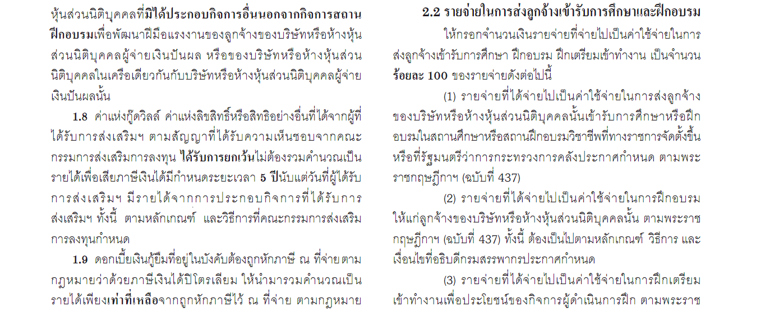
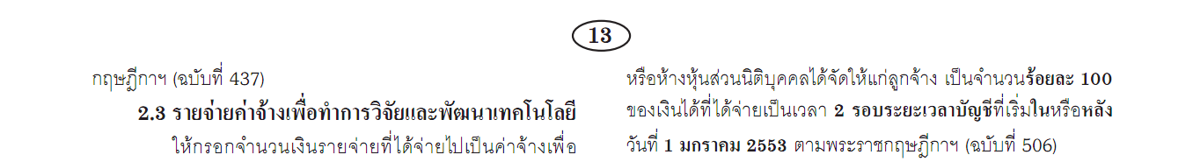

Slide 20
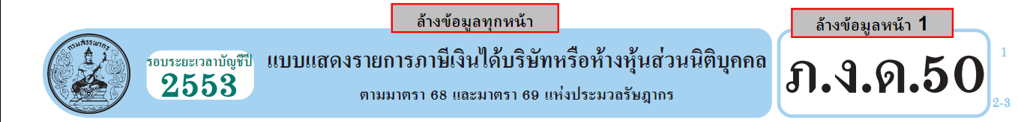
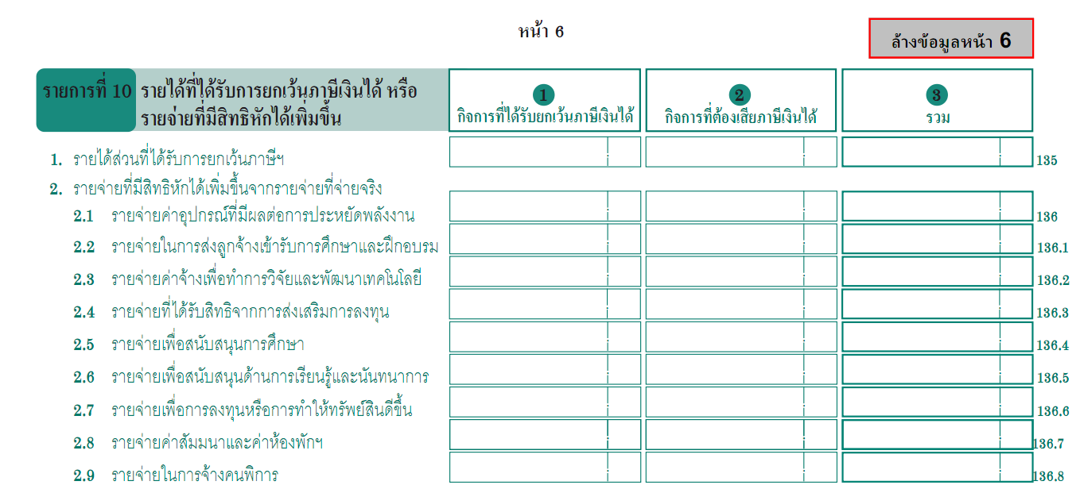
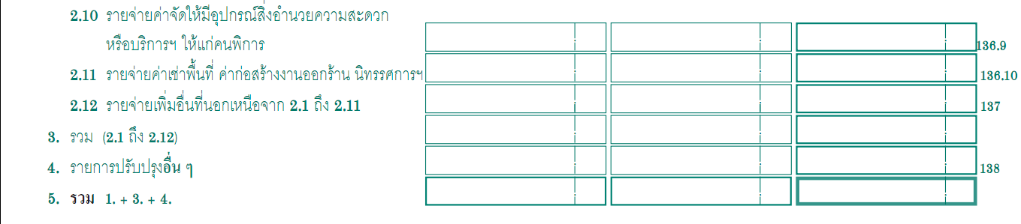
ลงค่าใช้จ่ายเพิ่มอีก 100%

Slide 21
ประเด็นปัญหา
การยื่นขอรับความเห็นชอบรายละเอียดเกี่ยวกับการฝึกเตรียมเข้าทำงาน
ตาม พ.ร.บ.ส่งเสริมการพัฒนาฝีมือแรงงาน
พ.ศ. 2545

Slide 22
ประเด็นปัญหา เรื่อง การยื่นฝึกเตรียมเข้าทำงาน
1. ลายมือชื่อที่ลงนามในแบบคำขอรับความเห็นชอบฯ
ต้องเป็นลายมือชื่อผู้มีอำนาจทำการแทน หรือ ผู้รับมอบอำนาจ
2. ลายมือชื่อที่ลงนามในสัญญาการฝึกเตรียมเข้าทำงาน
ต้องเป็นลายมือชื่อผู้ดำเนินการฝึก
3. ลายมือชื่อที่ลงนามในทะเบียนประวัติผู้รับการฝึกเตรียมเข้าทำงาน
ต้องเป็นลายมือชื่อผู้ดำเนินการฝึก

Slide 23
ประเด็นปัญหา เรื่อง การยื่นฝึกเตรียมเข้าทำงาน
4. คุณสมบัติครูฝึก (ประกาศคณะกรรมการส่งเสริมฯ เรื่อง คุณสมบัติครูฝึกเตรียมเข้าทำงาน (ลว. 13 ส.ค. 2546)
พร้อมแนบเอกสารหลักฐาน ดังนี้
1) หนังสือรับรองประสบการณ์ทำงาน (กรณีที่มีวุฒิระดับอนุปริญญาลงมา)
เช่น วุฒิ ปวส. ต้องมีหนังสือรับรองประสบการณ์ทำงาน 2 ปี เป็นต้น
2) หนังสือรับรองประสบการณ์สอน หรือใบวุฒิบัตรผ่านการอบรม
หลักสูตรการสอน ไม่น้อยกว่า 30 ชม.
3) ใบรับรองผลสำเร็จการศึกษา

Slide 24
ประเด็นปัญหา เรื่อง การยื่นฝึกเตรียมเข้าทำงาน
5. ระยะเวลาการยื่นขอความเห็นชอบ
ให้ยื่นคำขอก่อนวันที่จัดให้มีการฝึกอบรม ไม่น้อยกว่า 30 วัน

Slide 25


